Slide 1

CAR RENTAL PORTAL
Capstone Project
Supervisor: Lâm Hữu Khánh Phương
Group members: 1. Trần Hữu Đức 2. Huỳnh Công Thành 3. Lê Vũ Đăng Khoa 4. Nguyễn Tường Tâm
Notes:
Xin chân thành cảm ơn quý hội đồng, các vị phụ huynh, cùng các vị khán giả đã đến tham dự buổi bảo vệ đồ án của nhóm chúng tôi hôm nay.
Đề tài của chúng tôi được tiến hành dưới sự chỉ dẫn của thầy Lâm Hữu Khánh Phương, thực hiện bởi 4 thành viên là tôi, Trần Hữu Đức, anh Huỳnh Công Thành, anh Lê Vũ Đăng Khoa và anh Nguyễn Tường Tâm.

Slide 2
PROJECT INTRODUCTION
Official name: Car Rental Portal
Vietnamese name: Cổng thông tin cho thuê xe
Abbreviation: CRP
Notes:
Đề tài của chúng tôi có tên gọi Car Rental Portal - Cổng thông tin cho thuê xe.

Slide 3
AGENDA
Current Situation
Proposed Solution
Feature Function
Future Plan
Notes:
Trước hết, tôi xin được giới thiệu chương trình của buổi thuyết trình hôm nay:
Mở đầu, chúng tôi xin được phép trình bày về tình hình các dịch vụ cho thuê xe hiện tại ở Việt Nam.
Ở mục 2 chúng tôi sẽ tiến hành giới thiệu giải pháp của chúng tôi, tức Car Rental Portal.
Ở mục 3, chúng tôi xin được phép giới thiệu sâu hơn về các tính năng mà hệ thống Car Rental Portal mang lại.
Kết thúc, chúng tôi xin được trình bày về tầm nhìn phát triển của hệ thống trong tương lai.

Slide 4
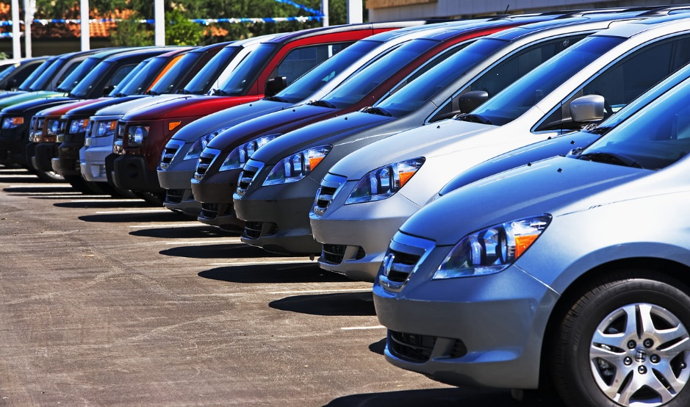
CURRENT SITUATION
Car and car rental has now become popular in Vietnam
There are many car rental service providers that have not successfully utilized the internet
Notes:
Bây giờ, tôi xin được phép trình bày về tình hình các dịch vụ cho thuê xe hiện tại ở Việt Nam. Hiện nay, các dịch vụ cho thuê xe ở nước ta đã trở nên vô cùng phổ biến và đa dạng, từ ngắn hạn như dịch vụ taxi cho đến dài hạn như dịch vụ cho thuê xe du lịch, từ tính phí theo giờ hay ngày thuê cho đến tính phí theo quảng đường di chuyển.
Cũng giống với bất kì dịch vụ nào khác, việc quảng bá dịch vụ cho thuê xe cũng như kết nối với khách hàng tiềm năng qua internet luôn là 1 chiến lược đáng đầu tư. Thế nhưng chỉ mới 1 bộ phận nhỏ trong số các nhà cung cấp dịch vụ đã tiến hành áp dụng internet thành công cho dịch vụ của họ.

Slide 5



CURRENT SITUATION
Solution: Create own website/mobile application
Can customize their solution to suit their business
Notes:
Một số các công ty lớn đầu tư xây dựng hệ thống website hay app di dộng của riêng họ, điển hình như Vinasun taxi, thuexegiare.net, đoàn khanh travel... Phương án này cho phép họ thoải máy xây dựng giải pháp phù hợp với cách thức kinh doanh của chính họ.

Slide 6
CURRENT SITUATION
Solution: Create own website/mobile application
Cost is too high for small and mid-size providers
High risk: there is no guarantee that the application will be successful
Notes:
Thế nhưng chi phí của phương án này là không hề nhỏ đối với các doanh nghiệp cho thuê xe cở vừa và nhó, hơn thế nữa, giống như bất kì sản phẩm phần mềm nào khác, các sản phẩm này tiềm ẩn nhiều rủi ro thất bại, có thể vì bị lép vế trước các sản phẩm cùng loại có tên tuổi hơn, hay bị người dùng đào thải vì thiếu tiện lợi.

Slide 7

CURRENT SITUATION
Solution: Become contractor for larger services
Registering and working processes are very simple
Easy for both customer and provider to find each other
Bonuses are very attractive
Notes:
Một phương án khác đó là trở thành nhà cung cấp xe hay lái xe cho các dịch vụ lớn hơn, điển hình là Uber và Grab, 2 giải pháp taxi giá rẽ đang vô cùng thành công ở nước ta. Qui trình đăng ký và làm việc cho các dịch vụ này khá đơn giản. Khách hàng có thể tận dụng phần mềm trên điện thoại di động của các dịch vụ này để tìm kiếm xe và tiến hành đặt xe vô cùng nhanh chóng. Phầm mềm còn giúp khách hàng và lái xe định vị lẫn nhau cũng như chỉ ra điểm đi và điểm đến với google map. Các dịch vụ này còn đưa ra các mức lương thưởng vô cùng hấp dẫn cho tài xế và người cung cấp xe cho họ.

Slide 8
CURRENT SITUATION
Solution: Become contractor for larger services
Restricted in rental policy, pricing…
Not suited for long-period rental
Notes:
Dù 2 giải pháp này thành công là thế nhưng vẫn có nhiều nhà cung cấp vẫn không chọn dùng các giải pháp này vì cảm thấy các điều khoản mà họ phải chấp hành khi làm việc cho Uber hay Grab quá gò bó. Nhà cung cấp không thể tự định mức giá cũng như điều khoản thuê của chính họ. Ngoài ra Uber và Grab cũng không hỗ trợ cho thuê xe dài hạn.

Slide 9


CURRENT SITUATION
Solution: Become contractor for larger services
Suitable for both long- and short-period rental
Easy for customer to find and book vehicle
Provider can manage their bookings easily
Notes:
Gần đây còn có một giái pháp cho thuê xe online mới là Aleka. Aleka tự giới thiệu rằng họ là 1 website sàn giao dịch cho thuê xe được xây dựng trên khuôn mẫu tương tự như Airbnb, một giải pháp cho thuê nhà trọ nỗi tiếng thế giới. Aleka cho phép các nhà cho thuê xe đã đăng ký với họ đăng xe lên website và tự định giá thuê cũng như một số điều khoản thuê khác. Trang web cung cấp công cụ search để người thuê xe có thể dễ dàng tìm kiếm xe cho thuê phụ hợp. Hệ thống cũng hỗ trợ cho người thuê đặt xe và trả phí thuê xe online. Hơn thế nữa, Aleka còn giúp nhà cung cấp xe quản lý lịch đặt xe của họ ngay trên website.

Slide 10
CURRENT SITUATION
Solution: Become contractor for larger services
Lack feedback/review support
Notes:
Dù rằng Aleka tự giới thiệu rằng họ xây dựng giải pháp dựa trên Airbnb thế nhưng họ lại thiếu mất 1 tính năng mà Airbnb đã làm rất tốt, đó là tính năng feedback/review sản phẩm. Aleka chưa có hỗ trợ cho khách hàng tiến hành viết review và đánh giá cho xe sau khi thuê cũng như xem các đánh giá và review này trước khi quyết định thuê. Đây là khuyết điểm lớn của Aleka.
Đến đây, tôi xin được kết thúc mục tình hình hiện tại. Mục tiếp theo: giới thiệu giải pháp sẽ được trình bày bởi anh Thành. Xin mời anh Thành.

Slide 11


PROPOSED SOLUTION
CRP
Recommender engine
Notes:
Kính chào quý hội đồng, tôi xin được phép tiếp tục phần trình bày của nhóm.
Từ những bất cập hiện tại mà bạn Đức đã nêu ra ở trên. Thì chúng tôi đã xây dựng một hệ thống có tên “cổng thông tin cho thuê xe” hệ thống của chúng tôi tương tự như Airbnb và có kết hợp thêm hệ thống recommender engine.

Slide 12

PROPOSED SOLUTION
CRP
Customer
Provider
Notes:
Hệ thống của chúng tôi là cầu nối giữa người muốn thuê xe (chúng tôi xin tạm gọi là khách hàng) và người cho thuê xe (chúng tôi xin tạm gọi là nhà cung cấp).

Slide 13
PROPOSED SOLUTION
CRP
Customer

Slide 14

PROPOSED SOLUTION
Find the most suitable vehicle
CRP
Customer
Notes:
Thông qua hệ thống của chúng tôi, khách hàng có thể tìm kiếm được chiếc xe phù hợp với nhu cầu và sở thích của mình. Bên cạnh đó cách thức thanh toán tiền đặt cọc nhanh chóng thông qua hệ thống giao dịch online Ngân Lượng. Đồng thời khách hàng cũng có thể đánh giá dịch vụ của nhà cung cấp để họ cải thiện thêm.

Slide 15

PROPOSED SOLUTION
Find the most suitable vehicle
CRP
Book and pay booking easily
Customer
Notes:
Thông qua hệ thống của chúng tôi, khách hàng có thể tìm kiếm được chiếc xe phù hợp với nhu cầu và sở thích của mình. Bên cạnh đó cách thức thanh toán tiền đặt cọc nhanh chóng thông qua hệ thống giao dịch online Ngân Lượng. Đồng thời khách hàng cũng có thể đánh giá dịch vụ của nhà cung cấp để họ cải thiện thêm.

Slide 16
PROPOSED SOLUTION
Find the most suitable vehicle
CRP
Book and pay booking easily
Feedback on rental services
Customer
Notes:
Thông qua hệ thống của chúng tôi, khách hàng có thể tìm kiếm được chiếc xe phù hợp với nhu cầu và sở thích của mình. Bên cạnh đó cách thức thanh toán tiền đặt cọc nhanh chóng thông qua hệ thống giao dịch online Ngân Lượng. Đồng thời khách hàng cũng có thể đánh giá dịch vụ của nhà cung cấp để họ cải thiện thêm.

Slide 17
PROPOSED SOLUTION
CRP
Provider
Notes:
Còn về phía nhà cung cấp có thể xem được thống kê về xu hướng thuê xe qua từng tháng của khách hàng như thế nào, để có thể tìm ra những cách thức kinh doanh phù hợp.

Slide 18

PROPOSED SOLUTION
View analysis statistical
CRP
Provider
Notes:
Còn về phía nhà cung cấp có thể xem được thống kê về xu hướng thuê xe qua từng tháng của khách hàng như thế nào, để có thể tìm ra những cách thức kinh doanh phù hợp.

Slide 19
PROPOSED SOLUTION
View analysis statistical
Update customer feedback
CRP
Provider
Notes:
Họ cũng có thể cập nhật được những đánh giá của khách hàng và từ đó cải thiện thêm dịch vụ của mình. Ngoài ra nhà cung cấp còn có thể sử dụng hệ thống của chúng tôi cho việc quản lí thông tin xe, quản lí những thông tin giao dịch trong quá khứ mà không cần đến những giấy tờ, sổ sách phức tạp.

Slide 20
PROPOSED SOLUTION
View analysis statistical
Update customer feedback
CRP
Manage vehicles’ information
Provider
Notes:
Họ cũng có thể cập nhật được những đánh giá của khách hàng và từ đó cải thiện thêm dịch vụ của mình. Ngoài ra nhà cung cấp còn có thể sử dụng hệ thống của chúng tôi cho việc quản lí thông tin xe, quản lí những thông tin giao dịch trong quá khứ mà không cần đến những giấy tờ, sổ sách phức tạp.

Slide 21
PROPOSED SOLUTION
View analysis statistical
Update customer feedback
CRP
Manage vehicles’ information
Manage bookings’ information
Provider
Notes:
Họ cũng có thể cập nhật được những đánh giá của khách hàng và từ đó cải thiện thêm dịch vụ của mình. Ngoài ra nhà cung cấp còn có thể sử dụng hệ thống của chúng tôi cho việc quản lí thông tin xe, quản lí những thông tin giao dịch trong quá khứ mà không cần đến những giấy tờ, sổ sách phức tạp.

Slide 22

PROPOSED SOLUTION
View analysis statistical
Update customer feedback
CRP
Manage vehicles’ information
Manage bookings’ information
Price
Declare their own rental policies
Time
Provider
…
Notes:
Khác với một số hệ thống có cho thuê xe mà bạn Đức đã nêu ra. Thì hệ thống của chúng tôi cho phép nhà cung cấp được quyền định ra những quy tắc riêng của mình trong việc cho thuê xe như là mức giá thuê, thời gian thuê, và một số mở rộng sau này.
Để hiểu rõ hơn về những tính năng của hệ thống, tiếp theo tôi xin mời bạn Tâm trình bày đến quý hội đồng.

Slide 23
FEATURE FUNCTION
Customer
Provider
Admin
Notes:
Xin chào quý hội đồng cùng các bạn có mặt trong hội trường.
Tôi là tâm, sau đây tôi xin giới thiệu sơ lược về các chức năng của thệ thống.
Nhằm giúp góp gọn và dễ hiểu. Tôi xin chia các chức năng của hệ thống theo từng vai trò mà hệ thống đang có
Đó là: Khách hàng- những người có nhu cầu thuê xe
Nhà cung cấp: Những người có nhu cầu cho thuê xe
Và Admin: hay là chính chúng tôi, quản lý chung cho hệ thống

Slide 24
FEATURE FUNCTION
SEARCH
BOOKING
FEEDBACK
Customer
Register providership
Notes:
Đầu tiên tôi xin nói đến những chức năng chính của khách hàng.
Hệ thống của chúng tôi chung cấp cho khách hàng những chức năng như:
Tìm kiếm, Đặt xe, Đánh giá và trở thành nhà cung cấp

Slide 25
FEATURE FUNCTION
SEARCH
Search vehicle for booking.
Customer
Notes:
Khách hàng sẽ luôn có những yêu cầu, cũng như ràng buộc cho những chiếc xe mà họ cần thuê.
Vì vậy chức năng tìm kiếm là chức năng đầu tiên tôi nêu lên. Chức năng cho phép khách hàng tìm kiếm chiếc xe mà học cần theo nhiều tiêu chí
Như ngày đặt, giá cả, loại xe vâng vâng

Slide 26
FEATURE FUNCTION
BOOKING
Booking/Cancel booking
View booking history
Customer
Notes:
Sau khi tìm ra được chiếc xe mà khách hàng cần thì họ sẽ đăt xe.
Và điều cần thiết đi kèm đó là hủy đặt xe và quản lý lịch sử đặt xe của chính họ

Slide 27
FEATURE FUNCTION
FEEDBACK
Send rating and comment about rental service.
Customer
Notes:
Sau khi đặt xe hoặc đã hủy đặt xe, khách hàng sẽ được cung cấp chức năng phụ đó là đánh giá dịch vụ.
Theo tiêu chí 5 sao. Chính điều này sẽ ảnh hưởng tới chính nhà cũng cấp và chiếc xe họ thuê.

Slide 28
FEATURE FUNCTION
Register providership
Pay fee for register providership
Customer
Notes:
Và Cuối cùng đó nhu cầu cho thuê lại xe. Và một ngày họ có xe và muốn trở thành nhà cung cấp dịch vụ
Thì chức năng trở thành nhà cung cấp dc đưa ra. Với mức giá định mức theo thời gian.

Slide 29
FEATURE FUNCTION
Manage Vehicle/Garage
Manage pricing by group
Manage booking
Provider
Extend providership
View report
Notes:
Tiếp theo tôi sẽ nói đến chức năng của nhà cung cấp dịch vụ thuê xe
Đó là:
Chức năng cho việc quản lý garage và xe
Quản lý nhóm giá
Quản lý những booking từ khách hàng và quản lý lịch của từng xe từng garage theo booking
Gia hạn phí để tiếp tục sử dụng dịch vụ của chúng tôi với vai trò là nhà cung cấp
Và cuối cùng là xem thông báo chung

Slide 30
FEATURE FUNCTION
Manage Vehicle/Garage
Create/update/delete garage
Add/remove vehicle from garage
Close/reopen garage
Provider
Notes:
Trong quản lý garage và xe thì bao gồm thêm xóa sửa garage và xe, thêm di chuyển xe tới garage khác. Và mở hoặc đóng garage đó.

Slide 31
FEATURE FUNCTION
Manage pricing by group
Create/update/delete pricing group
Add/remove vehicle from group
Deactivate/reactivate group
Provider
Notes:
Chức năng quản lý nhóm giá cũng có thêm xóa sửa nhóm giá, di chuyển thêm xe vào từng nhóm giá. Hoạt động hoặc ngưng hoạt động cho chính group dó

Slide 32
FEATURE FUNCTION
Manage booking
Track bookings of each garage/vehicle
Create/cancel self-booking
Provider
Notes:
Điều quan trọng hơn cả đó là quản lý booking từ khách hàng
Nó sẽ cho phép nhà cung cấp quản lý thời gian thue theo từng garage và từng chiếc xe

Slide 33
FEATURE FUNCTION
Extend providership
Pay fee for extend providership
Provider
Notes:
Tiếp theo là chức năng gia hạn
Nếu không gia hạn thêm để tiếp tục chức năng của một nhà cũng cấp, tài khoản sẽ mất quyền nhà cung cấp.

Slide 34
FEATURE FUNCTION
View report
View number of booking, profit…
View statistical about profit
Provider
Notes:
Nhà cung cấp trang chính của họ, chúng tôi sẽ đưa ra những con số thống kê về xe, về booking đặc biệt đó là lợi nhuận của họ theo từng khoảng thời gian nhất định

Slide 35
FEATURE FUNCTION
Manage users
Admin
View report
Notes:
Admin quản lý web site, thì có chức năng khá gọn đó là quản lý user của website đó là khách hàng và những nhà cung cấp
Và xem thông báo thống kê về chính hệ thống

Slide 36
FEATURE FUNCTION
Manage users
View all user
Deactive/Reactive user
Admin
Notes:
Quản lí người dùng, admin có thể chặn học bỏ chặn người dùng theo một mục địch nào đó

Slide 37
FEATURE FUNCTION
View report
View number customer, provider
View statistical about profit
Admin
Notes:
Trang chủ của admin sẽ là thống kê về số khách hàng, số provider vân vân. Và cũng chính là thống kê lợi nhuận thu được theo booking

Slide 38



Scenario 1: Book a vehicle
Mai is living in Ho Chi Minh city.
She and her family have a trip to Dalat in 4 days (16/12 – 19/12).
She login to CRP and book a 5-seats car for this trip.
Mai
Notes:
Scenario 1: Tiếp theo, tôi xin demo về quá trình đặt xe. Ở đây, chúng tôi đặt ra trường hợp giả định: là chị Mai đang sống ở Hồ Chí Minh, sắp tới chị muốn có 1 chuyến đi du lịch Đà Lạt cùng với gia đình trong 4 ngày. Và chị muốn thuê 1 chiếc xe để tiện đi lại tham quan khi đến Đà Lạt. Tôi xin tiến hành demo…

Slide 39
DEMO

Slide 40


Scenario 1: Book a vehicle
However, when she contacts with provider, the policy is not the same as described on the website. Therefore, she cancels this booking.
Mai
Notes:
Scenario 1: Tiếp theo, tôi xin demo về quá trình đặt xe. Ở đây, chúng tôi đặt ra trường hợp giả định: là chị Mai đang sống ở Hồ Chí Minh, sắp tới chị muốn có 1 chuyến đi du lịch Đà Lạt cùng với gia đình trong 4 ngày. Và chị muốn thuê 1 chiếc xe để tiện đi lại tham quan khi đến Đà Lạt. Tôi xin tiến hành demo…

Slide 41
DEMO

Slide 42
Scenario 2: Become provider and bring vehicle into system
Mai start her business and become a provider
Customer
Provider

Slide 43
DEMO

Slide 44



Scenario 2: Become provider and bring vehicle into system
Create
Garage
Belong to
Create
Create
Vehicle
Provider
Belong to
Price group

Slide 45
DEMO

Slide 46


Scenario 3: Create new subsidiary garage
With profit made, Mai opens a new garage at Hanoi and want to moves some vehicles to the new garage
New garage
Provider
Vehicles

Slide 47
DEMO

Slide 48

Scenario 3: Create new subsidiary garage
It’s take 5 days to move the vehicles to the new garage, Mai want to disable there vehicles in that time.
In this situation, Mai can move there vehicles out of price group.
Move out
Price group
Provider
Vehicles

Slide 49
DEMO

Slide 50

Scenario 3: Create new subsidiary garage
Or she can book her own vehicles between that time so nobody else can books there vehicles.
Provider
Book own vehicle

Slide 51
DEMO

Slide 52







FEATURE FUNCTION: Recommender
Notes:
Tôi xin được phép bắt đầu phần trình bày về recommender engine.
Khách hàng khi đến với hệ thống để đặt thuê xe cần phải tiến hành tìm kiếm xe. Việc tìm kiếm này có thể rất mất thời gian.

Slide 53


FEATURE FUNCTION: Recommender
Notes:
Với sự giúp đở của recommender engine, khi khách hàng tiến hành tìm kiếm xe, nó sẽ dựa vào lịch sử đặt xe của người khách hang để phân tích sở thích về xe của người khách hàng đó và đưa những chiếc xe có xác xuất được khách hàng lựa chọn cao hơn lên đầu kết quả tìm kiếm, nhờ đó làm giảm thời gian tìm kiếm của khách hàng và đẩy nhanh luồn giao dịch.

Slide 54

FEATURE FUNCTION: Recommender
Correct suggestions will:
Improve customers’ satisfaction
Increase number of future potential transaction
Notes:
Một recommender có khả năng dự đoán càng chính xác thì sự thỏa mãn của khách hàng đối với hệ thống sẽ càng cao, nhờ đó hệ thống sẽ giữ được nhiều khách hàng hơn ở lại với hệ thống, làm tăng số giao dịch tiềm năng trong tương lai.

Slide 55



Recommender: Content-based approach
Notes:
Bây giờ tôi xin được phép giới thiệu 2 cách tiếp cận cơ bản trong việc thiết kế recommender engine.
Cách tiếp cận thứ nhất mang tên Content-based approach. Cách tiếp cận này hoạt động bằng cách giới thiệu những xe có đặt điểm tương tự với những chiếc xe mà vị khách hàng đã đánh giá tốt trong quá khứ. Lấy ví dụ như người khách hàng thích 1 chiếc xe màu đen và có 4 chỗ ngồi thì hệ thống sẽ đưa những xe có màu đen và 4 chỗ ngồi lên đầu kết quả tìm kiếm.

Slide 56

Recommender: Content-based approach
Notes:
Cách tiếp cận thứ nhất mang tên Content-based approach. Cách tiếp cận này hoạt động bằng cách giới thiệu những xe có đặt điểm tương tự với những chiếc xe mà vị khách hàng đã đánh giá tốt trong quá khứ. Lấy ví dụ như người khách hàng thích 1 chiếc xe màu đen và có 4 chỗ ngồi thì hệ thống sẽ đưa những xe có màu đen và 4 chỗ ngồi lên đầu kết quả tìm kiếm.

Slide 57



Recommender: Collaborative approach
Notes:
Cách tiếp cận thứ hai có tên Collaborative approach.

Slide 58



Recommender: Collaborative approach
Neighbor 1
Neighbor 2
Neighbor 3
Notes:
Cách tiếp cận này hoạt động dựa trên giả thuyết rằng nếu 2 người dùng cùng thích 1 chiếc xe thì họ sẽ có cùng sở thích.

Slide 59



Recommender: Collaborative approach
Neighbor 1
Neighbor 2
Neighbor 3
Notes:
Hệ thống sẽ tìm ra những người có cùng sở thích với một người khách hàng , sau đó đưa những chiếc xe mà những người này đã thích trong quá khứ lên đầu kết quả tìm kiếm của người khách hàng đó. Những người có cùng sở thích với người khách hàng trên được gọi là các neighbors.

Slide 60
Our approach: hybrid
A hybrid between content-based (Based on vehicle’s attributes) and collaborative (Based on neighbors)
Vehicle with more similar attributes to customer profile will have higher recommendation point
Vehicle with the more neighbors of this customer booked it before will have higher recommendation point
Notes:
Hướng tiếp cận của chúng tôi là 1 hình thức hybrid giữa content-based và collaborative. Chúng tôi tiến hành chấm điểm recommendation cho từng xe. Xe với điểm recommendation càng cao sẽ được đưa lên các trang đầu của kết quả tìm kiếm.
Để làm được điều này, chúng tôi tiến hành xây dựng customer profile, tức là đúc kết về sở thích về xe của khách hàng dựa trên những đặc điểm của các xe mà người khách hàng đã thuê trong quá khứ. Những chiếc xe có đặc tính càng giống với customer profile thì điểm recommendation của nó sẽ càng cao.
Đồng thời nếu xe được càng nhiều neighbors của khách hàng này thuê trong quá khứ thì nó cũng sẽ có điểm recommendation càng cao.

Slide 61
Our approach: Attribute values first as binaries
A vehicle either has or does not has an attribute.
A vehicle either has been booked or has not been booked by a neighbor before.
We can represent these values as binaries
Example: 5 vehicles with 6 attributes
 | 4-seat | 7-seat | Gasoline | Diesel | Neighbor 1 | Neighbor 2
Vehicle 1 | 1 | 0 | 1 | 0 | 1 | 1
Vehicle 2 | 1 | 0 | 0 | 1 | 0 | 1
Vehicle 3 | 0 | 1 | 1 | 0 | 1 | 1
Vehicle 4 | 0 | 1 | 1 | 0 | 1 | 0
Vehicle 5 | 1 | 0 | 0 | 1 | 0 | 0
Notes:
Giờ tôi xin đi vào giải thích chi tiết hơn về cách làm việc của recommender này.
Vì các đặt tính của xe chỉ tồn tại ở 2 dạng là có và không có nên ban đầu ta có thể biểu diễn chúng dưới dạng binary. Lấy ví dụ như ở bản trên, xe số 1 là xe 4 ghế, không phải xe 7 ghế, chạy bằng xăng, không chạy bằng dầu diesel, đã được thuê bởi neighbor 1 và 2.

Slide 62
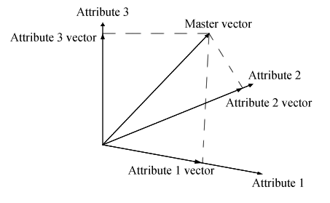
Our approach: Vector Space Model
Represent each vehicle as a vector in n-dimension space
Each dimension represents an attribute.
Notes:
Chúng tôi áp dụng Vector Space Model, một thuật toán biểu diễn các món hàng hóa đa thuộc tính trong không gian vector đa chiều. Mỗi chiếc xe có thể được miêu tả như 1 vector trong vector space và mỗi chiều không gian sẽ đại diện cho một thuộc tính mà xe có thể có. Các vector thành phần trên mỗi trục không gian được gọi là attribute vectors, còn vector hợp thành của các attribute vectors được gọi là master vector.

Slide 63
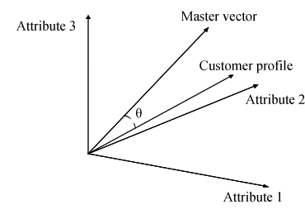
Our approach: Vector Space Model
Customer profile can also be represented as a vector in vector space.
The smaller the angle theta between a vehicle’s master vector and a customer profile, the more similar it is to customer’s preference.
We can use cosine of this angle as recommendation point for vehicle.
Notes:
Customer profile cũng có thể được biểu diễn như một vector trong không gian này. Góc theta giữa master vector của xe và customer profile càng nhỏ thì xe càng giống với customer profile, tức điểm recommendation của nó càng cao. Ta có thể sử dụng cosine của góc theta này làm recommendation point cho xe. Consine có giá trị từ -1 đến 1 nên ta có thể dung nó để xác định xác xuất mà người khách hang sẽ thích hay không thích xe đó.

Slide 64
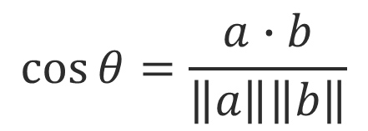
Our approach: Vector Space Model
Cosine of the angle θ between 2 vectors $a=\left[a_{1},a_{2},…,a_{n}\right]$ and $b=\left[b_{1},b_{2},…,b_{n}\right]$ in n-dimension vector space can be calculated as follow:
$$\cos{θ}=\frac{a∙b}{\left\|a\right\|\left\|b\right\|}$$
where $a∙b$ is dot product of 2 vectors, $\left\|a\right\|$ and $\left\|b\right\|$ is the norm of each vector.
Notes:
Công thức tính cosine có dạng như sau. Như chúng ta có thể thấy để tìm ra cosine giữa 2 vector, chúng ta cần phải tìm ra dot product giữa chúng đồng thời tính ra norm của chúng.

Slide 65
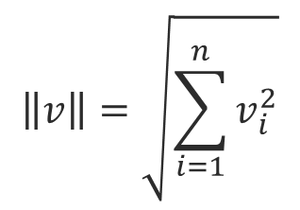
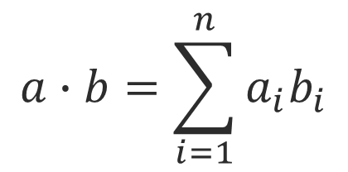
Our approach: Vector Space Model
The dot product can be calculated as follow:
$$a∙b=\sum_{i=1}^{n}{a_{i}b_{i}}$$
The norm of a vector $v=\left[v_{1},v_{2},…,v_{n}\right]$ can be calculated as follow:
$$\left\|v\right\|=\sqrt{\sum_{i=1}^{n}{v_{i}^{2}}}$$
Notes:
Công thức để tính các đại lượng này có dạng như sau.
Đến đây, chúng ta lại phải tìm ra độ dài của mỗi attribute vector để có thể áp dụng các công thức này.

Slide 66
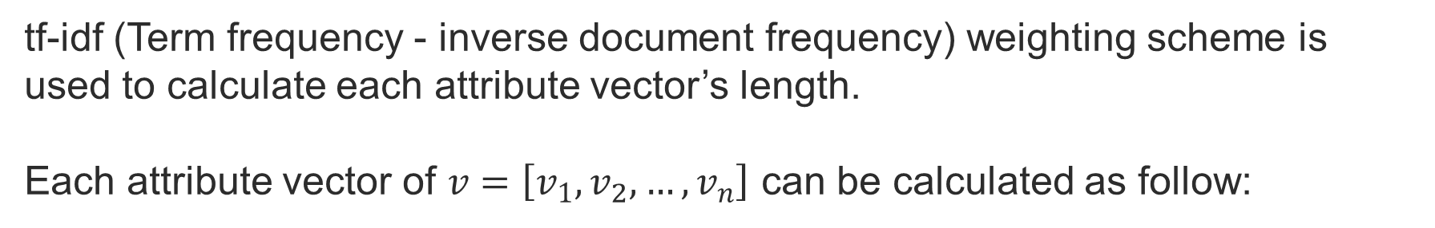
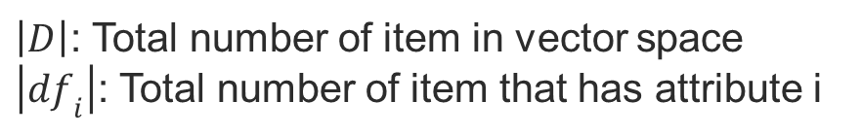
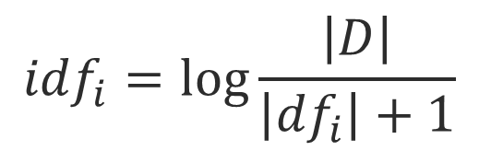

Our approach: Vector Space Model
tf-idf (Term frequency - inverse document frequency) weighting scheme is used to calculate each attribute vector’s length.
Each attribute vector of $v=\left[v_{1},v_{2},…,v_{n}\right]$ can be calculated as follow:
$$v_{i}={tf}_{i}∙{idf}_{i}$$
idf can be calculated as follow:
$${idf}_{i}=\log{\frac{\left|D\right|}{\left|{df}_{i}\right|+1}}$$
$\left|D\right|$: Total number of item in vector space
$\left|{df}_{i}\right|$: Total number of item that has attribute i
tf of binary value equals that value (Binary tf scheme).
Notes:
1 phương pháp phổ biến thường được dùng để tính độ dài của attribute vector trong Vector Space Model chính là giải thuật tf-idf, tức term frequency – inverse document frequency. Điều đáng chú ý ở đây đó là các giá trị khởi đầu của attribute được biểu diễn dưới dạng binary, vì thế ta có thể áp dụng công thức tính tf với tên gọi binary scheme. Giá trị tf tính theo công thức này tương đương với chính giá trị binary đó.

Slide 67
Our approach: Calculate vehicle’s vectors
Example: Calculate attribute vectors of vehicles using tf-idf
attribute |  | 4-seat | 7-seat | Gasoline | Diesel | Neighbor 1 | Neighbor 2
tf | Vehicle 1 | 1 | 0 | 1 | 0 | 1 | 1
 | Vehicle 2 | 1 | 0 | 0 | 1 | 0 | 1
 | Vehicle 3 | 0 | 1 | 1 | 0 | 1 | 1
 | Vehicle 4 | 0 | 1 | 1 | 0 | 1 | 0
 | Vehicle 5 | 1 | 0 | 0 | 1 | 0 | 0
df |  | 3 | 2 | 3 | 2 | 3 | 3
D |  | 5
Calculate idf for each attribute using ${idf}_{i}=\log{\frac{\left|D\right|}{\left|{df}_{i}\right|+1}}$
idf | 0.097 | 0.222 | 0.097 | 0.222 | 0.097 | 0.097
Notes:
Ở ví dụ trên, chúng ta có 5 chiếc xe cùng 6 thuộc tính. Để tính được độ dài của từng attribute vector của mỗi xe, trước hết ta tính toán idf của mỗi thuộc tính

Slide 68
Our approach: Calculate vehicle’s vectors
Example: Calculate attribute vectors of vehicles using tf-idf
Calculate length of each attribute vector using$v_{i}={tf}_{i}∙{idf}_{i}$
attribute | 4-seat | 7-seat | Gasoline | Diesel | Neighbor 1 | Neighbor 2
Vehicle 1 | 0.097 | 0 | 0.097 | 0 | 0.097 | 0.097
Vehicle 2 | 0.097 | 0 | 0 | 0.222 | 0 | 0.097
Vehicle 3 | 0 | 0.222 | 0.097 | 0 | 0.097 | 0.097
Vehicle 4 | 0 | 0.222 | 0.097 | 0 | 0.097 | 0
Vehicle 5 | 0.097 | 0 | 0 | 0.222 | 0 | 0
Notes:
Sau đó, chúng ta có thể dễ dàng tìm ra độ dài của mỗi attribute vector bằng cách nhân tf của nó với idf tương ứng.

Slide 69
Our approach: Calculate customer profile
Each booking in the customer’s booking history can be represented as a vector.
Customer profile can be calculated from these vectors.
Example: A customer’s booking history with 5 bookings and 4 attributes
# | Vehicle | 4-seat | 7-seat | Neighbor 1 | Neighbor 2
1 | Vehicle 1 | 1 | 0 | 1 | 1
2 | Vehicle 5 | 1 | 0 | 0 | 0
3 | Vehicle 3 | 0 | 1 | 1 | 1
4 | Vehicle 2 | 1 | 0 | 0 | 1
5 | Vehicle 3 | 0 | 1 | 1 | 1
Notes:
Việc tính toán độ dài của các attribute vector của customer profile thì lại không đơn giản như thế. Chúng ta phải tính toán các attribute dựa trên các chuyến đặt xe trong quá khứ của customer.
Các chuyến đặt xe này cũng có thể được biểu diễn như vector.

Slide 70
Our approach: Calculate customer profile
Whether customer liked or disliked a booking can be determined using its rating.
3-star or empty rating equals neutral.
More than 3-star rating equals like.
Less than 3-star rating equals dislike.
Example: Apply like-dislike for the last example
# | Vehicle | 4-seat | 7-seat | Neighbor 1 | Neighbor 2 | Star | Like
1 | Vehicle 1 | -1 | 0 | -1 | -1 | 2 | -1
2 | Vehicle 5 | -1 | 0 | 0 | 0 | 1 | -1
3 | Vehicle 3 | 0 | 1 | 1 | 1 | 4 | 1
4 | Vehicle 2 | 1 | 0 | 0 | 1 | 5 | 1
5 | Vehicle 3 | 0 | 0 | 0 | 0 | - | 0

Slide 71
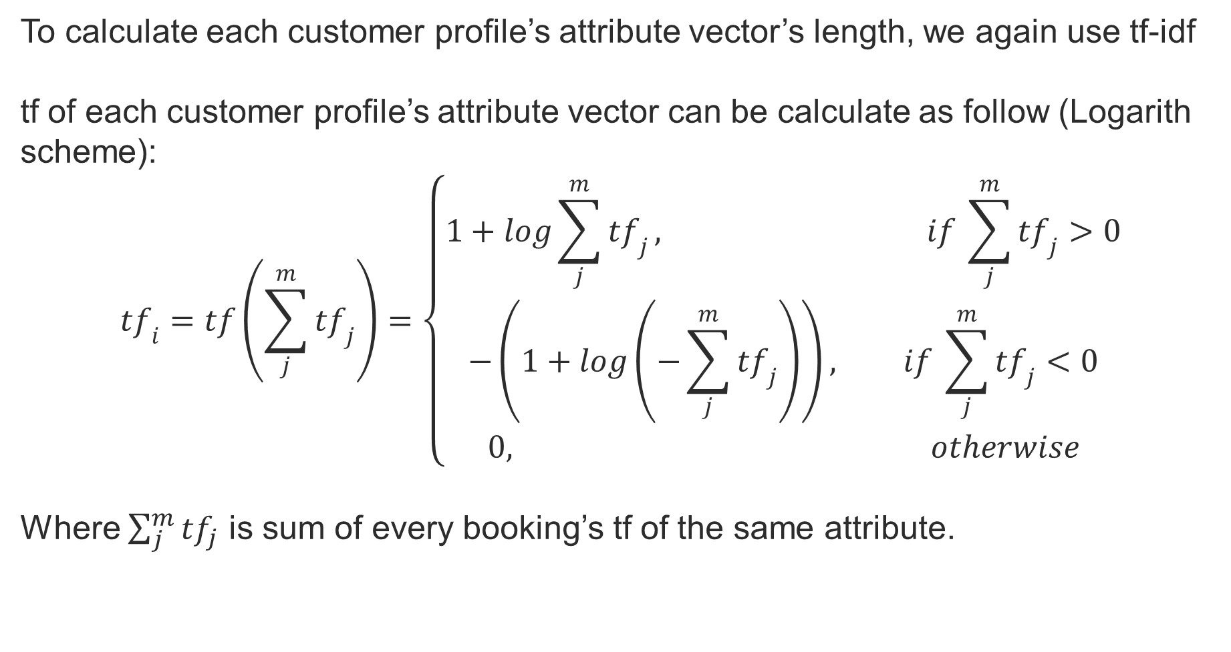
Our approach: Calculate customer profile
To calculate each customer profile’s attribute vector’s length, we again use tf-idf
tf of each customer profile’s attribute vector can be calculate as follow (Logarith scheme):
$${tf}_{i}=tf\left(\sum_{j}^{m}{{tf}_{j}}\right)=\left\{\begin{aligned}1+\log{\sum_{j}^{m}{{tf}_{j}}}, if \sum_{j}^{m}{{tf}_{j}}>0 \\ −\left(1+\log\left(−\sum_{j}^{m}{{tf}_{j}}\right)\right), if \sum_{j}^{m}{{tf}_{j}}<0 \\ 0, otherwise\end{aligned}\right.$$
Where $\sum_{j}^{m}{{tf}_{j}}$ is sum of every booking’s tf of the same attribute.

Slide 72
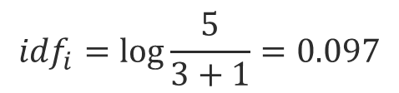
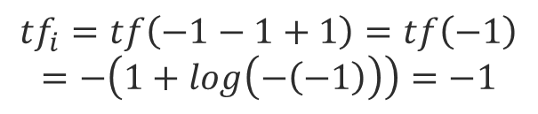

Our approach: Calculate customer profile
Example: Calculate length of an attribute vector of customer profile in the last booking history example
Attribute | # | Vehicle | 4-seat
Booking’s tf | 1 | Vehicle 1 | -1
 | 2 | Vehicle 5 | -1
 | 3 | Vehicle 3 | 0
 | 4 | Vehicle 2 | 1
 | 5 | Vehicle 3 | 0
df |  |  | 3
D |  |  | 0.097
$${tf}_{i}=tf\left(−1−1+1\right)=tf\left(−1\right)$$
$$=−\left(1+\log\left(−\left(−1\right)\right)\right)=−1$$
$${idf}_{i}=\log{\frac{5}{3+1}}=0.097$$
$$v_{i}={tf}_{i}∙{idf}_{i}=−0.097$$

Slide 73
Our approach: Calculate customer profile
Example: Calculate customer profile for the last booking history example
Attribute | # | Vehicle | 4-seat | 7-seat | Neighbor 1 | Neighbor 2
Booking’s tf | 1 | Vehicle 1 | -1 | 0 | -1 | -1
 | 2 | Vehicle 5 | -1 | 0 | 0 | 0
 | 3 | Vehicle 3 | 0 | 1 | 1 | 1
 | 4 | Vehicle 2 | 1 | 0 | 0 | 1
 | 5 | Vehicle 3 | 0 | 0 | 0 | 0
Df |  |  | 3 | 1 | 2 | 3
idf (D=5) |  |  | 0.097 | 0.398 | 0.222 | 0.097
Customer profile | Tf |  | -1 | 1 | 0 | 1
 | Length |  | -0.097 | 0.398 | 0 | 0.097

Slide 74
Our approach: Calculate vehicle’s score
Example: Calculate a vehicle’s score using last example’s customer profile
Attribute | 4-seat | 7-seat | Neighbor 1 | Neighbor 2
Customer profile | -0.097 | 0.398 | 0 | 0.097
Vehicle 1 | 0 | 1 | 1 | 1
D | 5
df | 3 | 2 | 3 | 3
Calculate idf of each attribute using ${idf}_{i}=\log{\frac{\left|D\right|}{\left|{df}_{i}\right|+1}}$
idf | 0.097 | 0.222 | 0.097 | 0.097
Calculate length of each attribute using $v_{i}={tf}_{i}∙{idf}_{i}$
length | 0 | 0.222 | 0.097 | 0.097

Slide 75
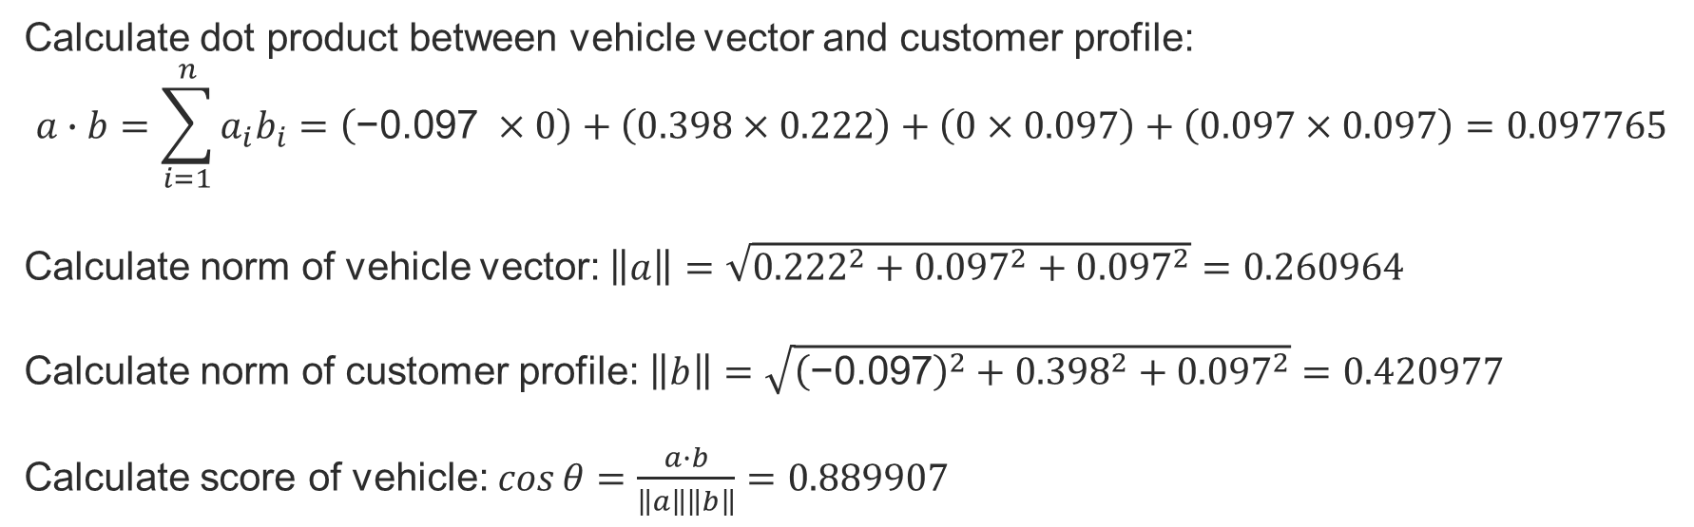
Our approach: Calculate vehicle’s score
Example: Calculate a vehicle’s score using last example’s customer profile
Calculate dot product between vehicle vector and customer profile:
$$a∙b=\sum_{i=1}^{n}{a_{i}b_{i}}=\left(\text{−0.097} ×0\right)+\left(0.398×0.222\right)+\left(0×0.097\right)+\left(0.097×0.097\right)=0.097765$$
Calculate norm of vehicle vector: $\left\|a\right\|=\sqrt{{0.222}^{2}+{0.097}^{2}+{0.097}^{2}}=0.260964$
Calculate norm of customer profile: $\left\|b\right\|=\sqrt{{\left(\text{−0.097}\right)}^{2}+{0.398}^{2}+{0.097}^{2}}=0.420977$
Calculate score of vehicle: $\cos{θ}=\frac{a∙b}{\left\|a\right\|\left\|b\right\|}=0.889907$

Slide 76
Our approach: Time complexity
Example: Calculate a vehicle’s score using last example’s customer profile
Consider a vector space with:
n attributes
k vehicles
A customer with m bookings in her booking history
Assume:
All n attributes of every item (either vehicle or booking) has been ready before-hand
Machine process Math.Log10(double) and Math.Sqrt(double) with O(1) time complexity
Then, the time complexity of our algorithm will be:
Build customer profile: O(nm)
Build vehicle vectors for every vehicle: O(nk²)
Score every vehicle: O(nk)
Overall: O(n(k² + k + m))

Slide 77

FUTURE PLAN
Offer pricing scheduler so that price group can change price during special events.
Notes:
Đến phần kế hoạch tương lai của hệ thống.
Hệ thống hiện tại của chúng tôi có khá nhiều nhược điểm để hoàn thiện thì cần một khoảng thời gian nhất định.
Vì vậy theo từng nhược điểm chính tôi sẽ đưa ra từng kế hoacjg giải pháp để khắc phục.
Trước tiên là hệ thống chưa thể thay đổi giá tùy biến theo thời gian. Ví dụ, trong năm có những ngày lễ và nhà cung cấp sẽ có mức giá khác theo từng ngày lễ và từng khoảng
Thời gian. Vì thế chúng tôi sẽ cung cấp lập lịch giá theo gian trong năm. Như ngày thường là 400 thì tết sẽ là 800 thay vì thay xe theo các nhóm giá khác nhau

Slide 78

FUTURE PLAN
Support self-driving rental, driver management functions.
Notes:
Một điều mà các hệ thống có đó là dịch vụ thuê xe đi kèm xế. Nhưng chúng tôi sẽ có chức năng tùy chọn đó là có sử dụng thêm dịch vụ thuê tài xế đi kèm hay không.
Đồng nghĩa sẽ thêm nhiều chức năng cho việc quản lý tài xế vâng vâng.

Slide 79

FUTURE PLAN
Upgrade
Notes:
Và tất nhiên hệ thống của chúng tôi còn nhiều hạn chế về hiệu năng cũng như chức năng sử dụng. Vì thế cần được nâng cấp hơn. Như việc quản lý và hiển thị lịch đặt xe chi tiết của Chiếc xe đó vẫn chưa có. Chức năng tìm kiếm sẽ sẽ được hiệu năng nhanh hơn và nhiều tiêu chí tìm kiếm hơn.
Việc đăng kí để có 1 tài khoản sử dụng dịch vụ sẽ thuận tiện hơn như cung cấp đăng kí bằng facebook, mail vân vân

Slide 80

FUTURE PLAN
Develop mobile version.
Notes:
VÀ theo xu thế đó là sự thuận tiện cho người dùng, một ứng dụng trên hệ điều hành của điện thoại.

Slide 81

FUTURE PLAN
Support internationalization.
Notes:
Và một mong ước lớn hơn đó là quốc tế hóa cho website, sẽ cung cấp trang web với nhiều ngôn ngữ. Hệ thống nâng cấp về lưu lượng và băng thông hơn.

Slide 82
Thank you for listening

Slide 83
Q&A

